Slide 1


2020 SHERPAGO 특별 이벤트

Slide 2
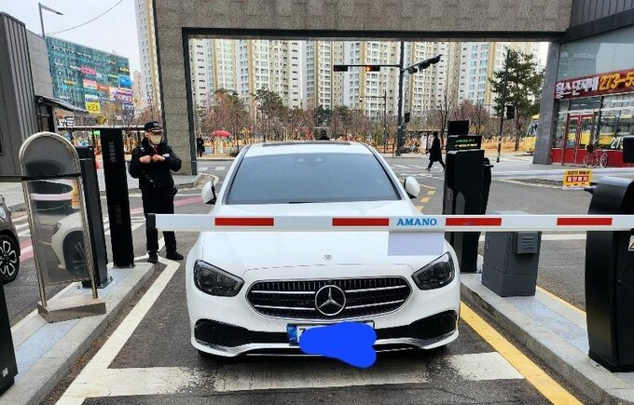
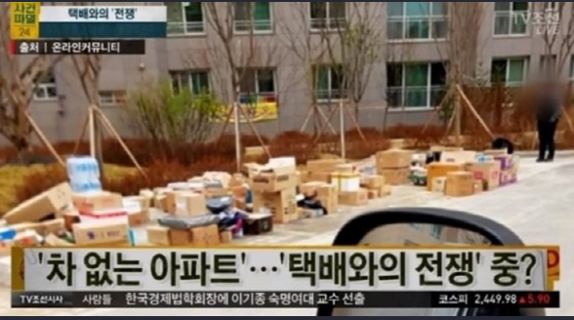
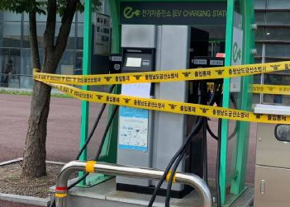
특별 제안 – 상생 프로젝트
Ⅰ
1. 프로젝트 제안 배경
√ 아파트 관리현장의 Hot 이슈
▪ 주차관리의 어려움 / 택배전쟁 / 전기자동차 충전기 설치 ∙ 관리 / 커뮤니티 관리
아파트서 ‘불법 주차 단속 스티커’ 발부하자 출입구 막아선 주민 | 신도시 ‘차 없는 아파트’ 택배와의 전쟁 세종 00아파트 택배기사 승강기 사용 문제 | 전기자동차 충전기 관리 부실 먹튀 여전
▪ 주차관리 / 택배/ 전기자동차 충전기 / 커뮤니티 솔루션은 필요한데 뭐가 좋은지? 유지 관리는 잘되어야 하는데 . . .
▪ 도입 비용이나 입찰 문제는. . . 장기수선 조정은 ?????
⇒걱정 마세요!!!. 셀파고(SHERPAGO)가 알아서 다 해드립니다.

Slide 3

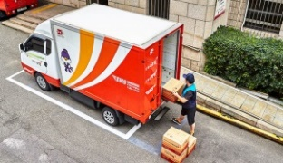
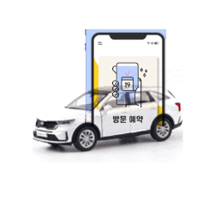
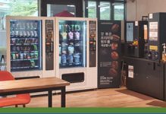

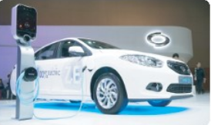
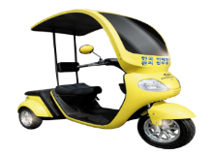
특별 제안 – 상생 프로젝트
Ⅰ
2. 프로젝트 개요
√ 개요 : 셀파고는 아파트(입대)에 IT 기반의 솔루션(IOT PASS, 방문차량관리시스템,, 관리업무용 핸드폰, 순찰용 전기오토바이 등)을 무상 제공
아파트는 공동 택배 센터, 스마트 자판기, 전기자동차 충전기 설치 장소를 무상으로 제공해주는 상생 프로젝트
$21M
아파트(입대)에 제공하는 솔루션(무상)
$21M
$21M
아파트(입대)가 제공하는 설치 장소(
옵션 1. 공동현관 자동 출입
IoT Pass
제공 1. 공동택배센터
택배 보관/배송/반품
옵션 2. 방문차량관리시스템
제공 2. 커뮤니티
스마트 자판기
옵션 3. 관리업무용 핸드폰
&
제공 3.
전기자동차 충전기
순찰용 전기오토바이
옵션 1, 2 , 3 중 택일
※ 셀파고 제공 다른 아이템을 맞춤형으로 제공 가능함
독자(단독)상품으로도 제안 가능함
► 설치 장소 임대료 지급 또는 수익 쉐어 조건
※ 위의 개별 아이템은 아파트 관리 및 입주자 편의를 위해 필요한 솔루션임

Slide 4

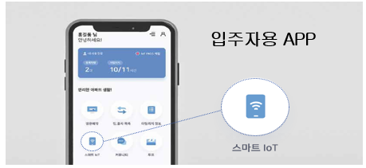



















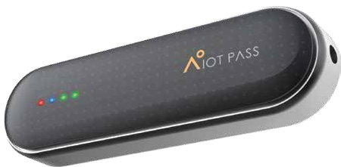
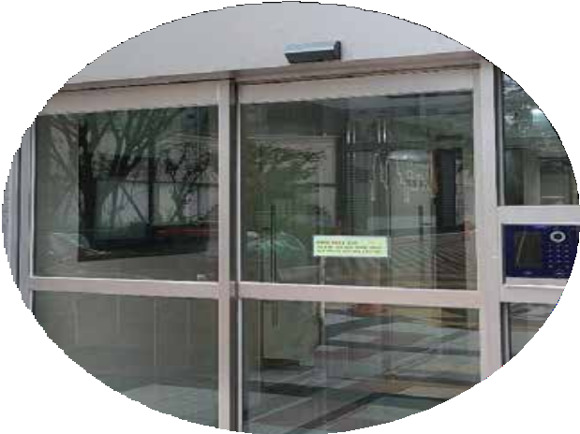


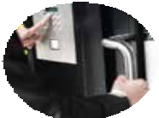
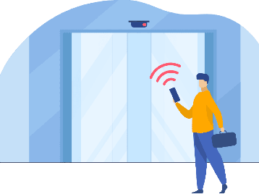
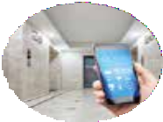
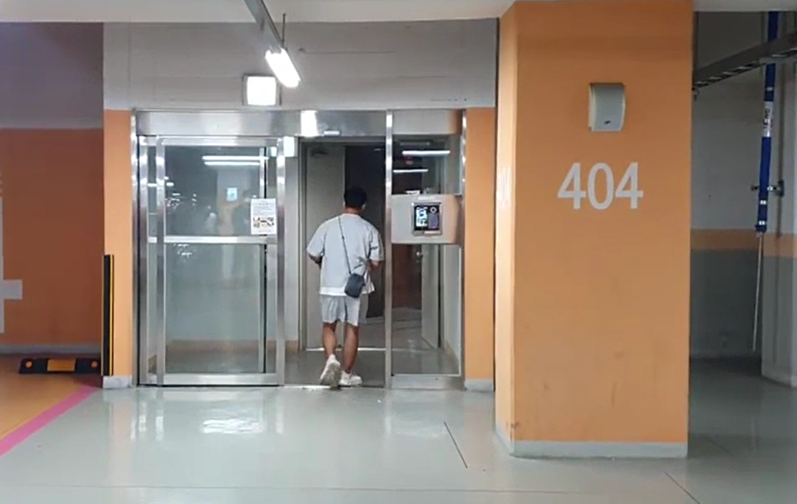
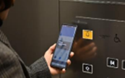


옵션 1
공동현관 자동출입 시스템(A-PASS)
포스트 코로나
비 대면 출입관리 필수
개인정보/ 배터리 문제 해결
◈
공지사항 기본 서비스
멀티 기능
공동현관 자동 출입
승강기 자동 호출
◈
무상 설치/사용료 월 1,000원
완전 무상 서비스
→ 윈-윈 프로젝트 참조
◈
구축 형
A-PASS 단말 30만/EA
설치 & 세팅 2만/EA
승강기 연동 서버
200만
방문예약시스템 연계

Slide 5
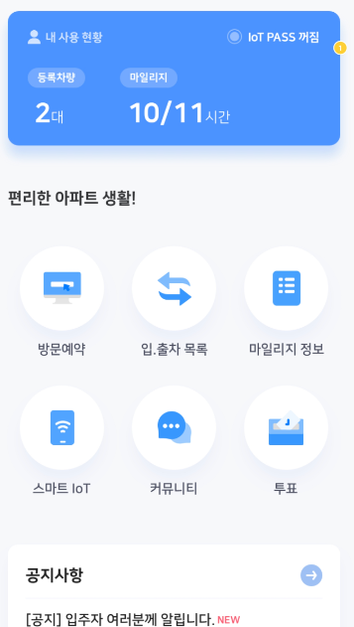
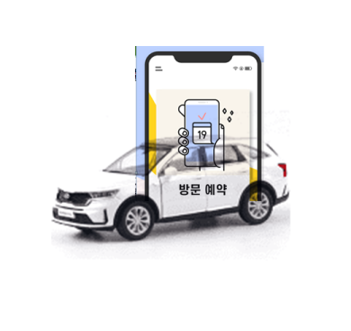
옵션 2-1
방문예약시스템 – 주차차단기와 연동되는 리얼 방문예약시스템
문제점
√ 대부분의 방문예약시스템(아파트너, 모빌 등) 주차차단기와 연동 안돼 ► 비효율적
√ 대부분의 차단기 업체 프로그램 호환 X
솔루션
기존의 주차차단기시스템에 새로운 방문예약프로그램 적용 + 추가 기능 제공
입주자용 방문예약 app & 관리자용 app 지원 / 방문차량 통계 제공
아파트 단지 주차관리규정에 맞춤형으로 프로그램 제공
방문차량 마일리지 적용도 가능
방문예약프로그램 단독 상품으로도 OK
방문예약 + 방문 증 자동발급시스템 결합상품도 OK
▪ 사전방문예약차량은 프리패스
▪ 현장 방문 차량은 방문 증 자동출력시스템으로
► 효율적인 방문차량 관리
+ 불법주차단속프로그램 ► 주차관리의 혁신
실제 app화면

Slide 6
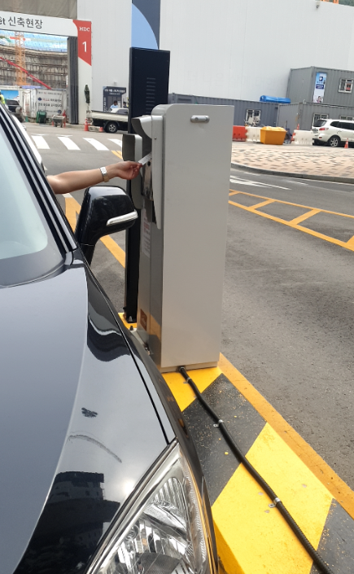
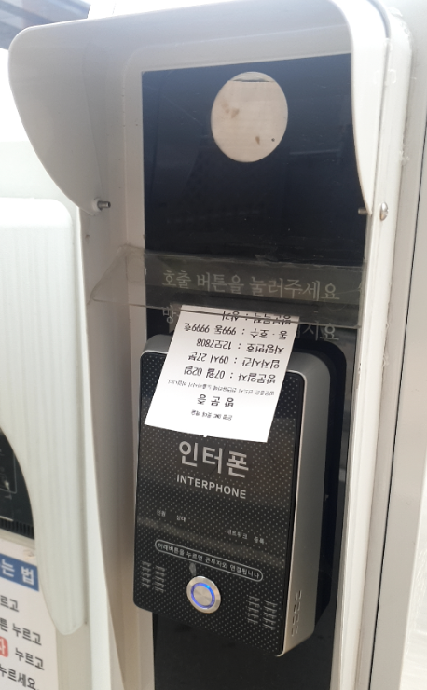
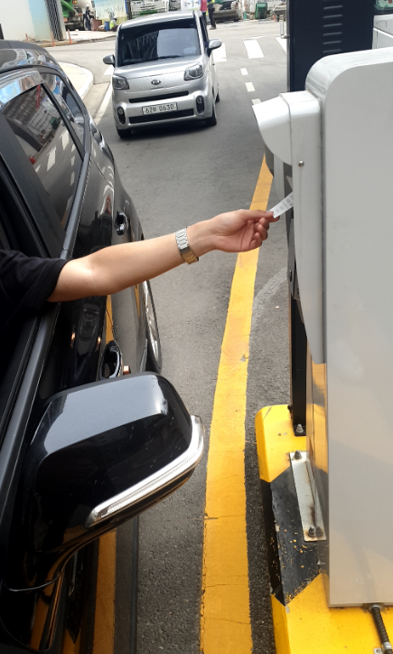
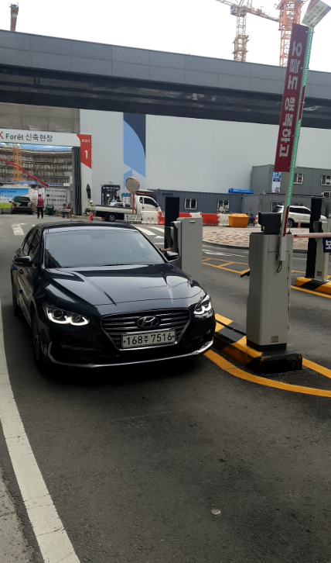
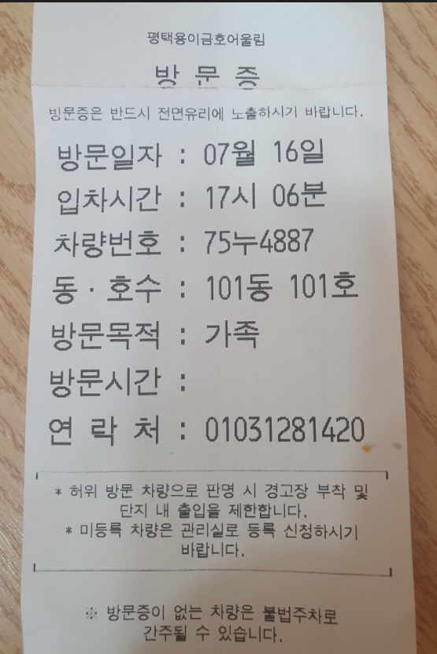
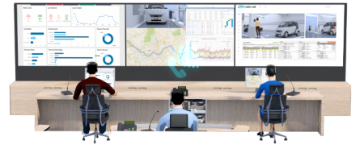


옵션 2-2
방문차량관리시스템 – Drive Thru 일반형
►
►
►
근무자 호출
방문 신고
방문 신고 후
방문 증 자동 출력
방문 증 절취
방문 증 절취 후
차단기 자동 개방
방문 증 실제 사진
- 경비실 또는 관제센터(방재실)는 pc 버전으로 /
- 경비원 외근 중에는 업무용 핸드폰으로 방문차량 출입관리처리

Slide 7
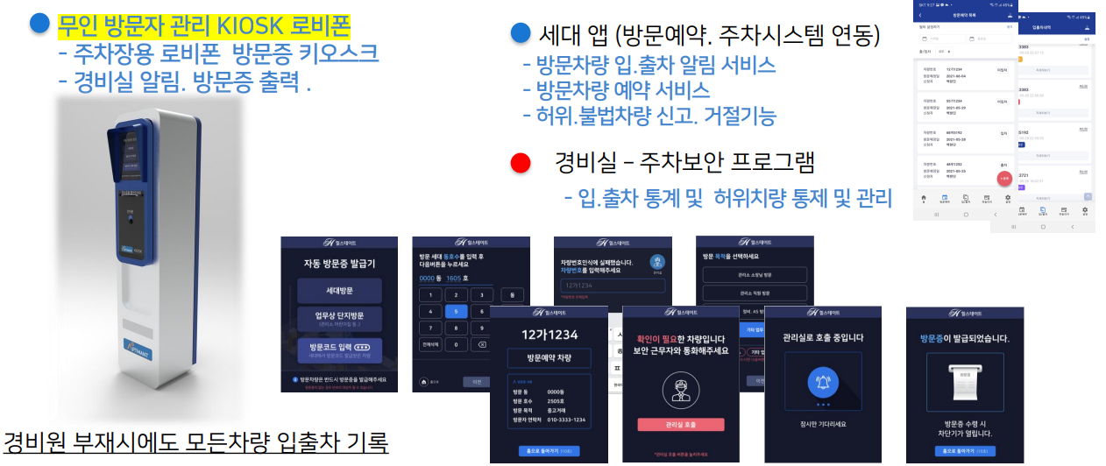
옵션 2-3
방문 증 발급(1) – KIOSK 타입

Slide 8


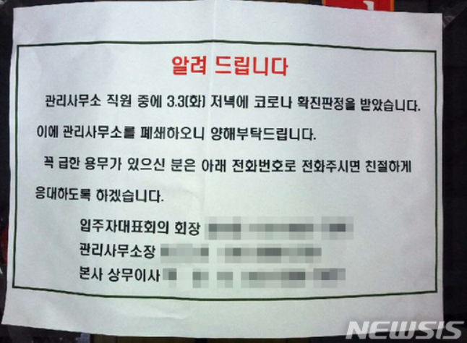



옵션 3-1
관리사무소 업무용 핸드폰
1. 포스트 코로나 대비 필수 통신 솔루션
책상 위의 전화 ► 공용 핸드폰
들고 다닐 수 없음 언제 어디서나 통화 OK
깜깜(이) 전화 발신번호 표시
통화만 문자, 톡, 파일 공유(사진, 동영상)
※ 직원 개인 핸드폰을 업무용 전화처럼 쓰는 불편함도 공용 핸드폰으로 해결
개인 프라이버시 침해, 통신비 지원 문제,
◀ 핸드폰 기본 기능
관리소장, 입대회장 등 개인 연락처
관리사무소 폐쇄로 책상 위의 전화 통화 안됨
관리업무용 앱(app)
▼
※ 포스트 코로나 대비 비대면 관리업무필수 통신 솔루션
- 기존 민원업무 처리는 대면 또는 일반전화 위주
► mobile의 톡, 문자, 파일( 문서, 사진, 동영상 ) 공유 등
다양한 기법(기능)을 관리(민원)업무에 도입
► 무제한 요금제(49,000원) 사용시 일반전화보다 통신료 저렴

Slide 9




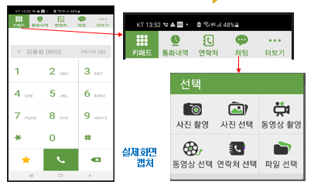
옵션 3-2
mobile 그룹웨어 U+ Biz 폰
▪ U+ Biz 폰 ► 내 폰 에 들어 온 사무실 대표 전화번호(app)
사무소
전화번호
- 언제 어디서나 입주자와 통화 → 들고 다니는 사무실 전화번호
- 내 폰 에서 전화를 해도 상대 폰 에는 사무실 번호로 표시
Two Number
서비스
내 핸드폰
입주자
입주자
소통
입주자
본사 / 센터 조직도 기반 내선 통화(교환기 역할 / 무료)
Two number → 직원 업무용 폰 기능 + 프라이버시 기능
입주자대표 업무용 폰(법인 폰 역할)
직원
U+
Biz
폰
포스트 코로나
비대면 관리
필수 아이템
▪ 미니 그룹웨어 기능
기본료 5,500원
통화료는 저렴한
인터넷 전화요금
적용
혜택
협업
관리업무용 공용 폰(일종의 법인 폰) OR
본인 핸드폰 요금 매월 5,500~8,800원 할인
LGU+ 가입자에 한함
직원
착신전환과 달라요(발신,녹음/돌려주기)
밴드와 달라요
- 사무실번호로 통화
- 직원 끼리 만(전체, 팀별)
본사/센터 조직도 기반 ► 게시판(공지 사항), 채팅, 업무지시 / 보고 기능
파일 공유(문서, 사진, 동영상)

Slide 10
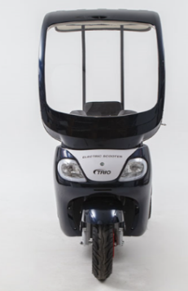
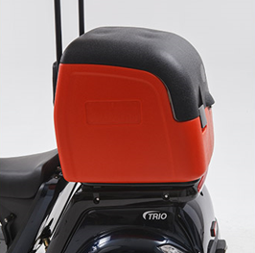
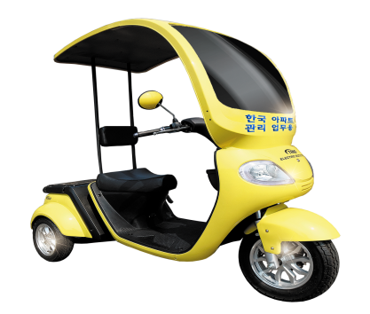
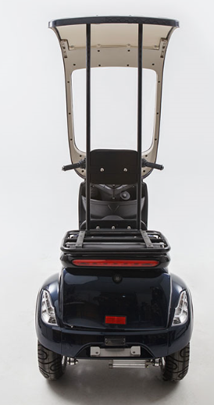
옵션 3-3
경비업무(순찰)용 전기오토바이
친환경 전기 오토바이 3륜 CNK-TRIO
용도 – 관리업무용/경비 순찰용
지상 – 전체 조경
단지 순찰 위해
친환경, 저소음
저속 교통수단 필요
지하주차장
순찰 및 주차단속 위해
기동력 필요
최고 속도 45Km/h
주행거리 약 100km
1회 충전 비 173원.
리튬 이온 배터리
정격용량 72v
충전소요시간 4시간
사용 전업 100~220v (가정용)
◈
3륜 / 저속이라 안전
경비순찰 뿐 아니라
관리업무용으로도 ok
등판 능력 70%(45도)
길이 1,940 /폭 675/ 높이 1,77
모터 BLDC
브레이크 FR Disc / RR
무상 A/S 1년(배터리는 2년),
옵션 선택 가능
(선택 시 요금 추가),

Slide 11







제공 1
√ 처음 시작은 한진 택배 & 쿠팡 → 우체국택배는 시와 구 총괄우체국 단위로 참여 계획 → 향후 전 택배회사로 확대
→ 택배회사와 참여 조건과 수익모델 협의 필요 / * 입주자대표회의가 택배회사들에게 참여 권유 필요하며, 통합택배센터 운영에 큰 도움이 됩니다.
→ 초기 통합택배센터에 참여하지 않는 택배사도 통합택배센터에 세대 배송 위탁 또는 보관을 의뢰할 수 있으므로 효과적입니다.
√ 통합택배센터 도입의 특장점
▪ 택배차량이 단지를 돌아다니지 않습니다.
택배회사 차량은 통합택배센터까지만 운행 & 하역하면
통합택배센터가 배달원 인편으로 가가호호 배송합니다.
▪ 택배회사들의 잦은 엘리베이터 운행이 줄어듭니다.
기존 택배회사들의 무분별한 엘리베이터 이용에 비해
경제적이고 효율적인 엘리베이터 이용이 가능합니다.
▪ 택배 수령시간이 일정해집니다.
매일 정해진 시간(오후 5시 전후)에 받아 볼 수 있습니다.
▪ 입주자 고객이 직접 택배를 찾아가시면 상자당 200원을
환급해드립니다. 급한 택배는 센터에서 오후 1시부터
직접 수령이 가능(단, 신분 확인 위해 APP설치 필요)
▪ 통합택배센터 관련 아파트 측에 대가를 청구하지 않습니다.
오히려 아파트 측에 장소 임차료를 매월 지불합니다.
비용은 택배회사들이 전액 부담합니다.
▪ 아파트 자체 수익사업으로 활용 가능합니다.
자체 인력으로 운용할 경우 관련 시스템을 지원합니다.
√ 통합택배센터 도입 관련, 이와 연계하여 커뮤니티 스마트 자판기, 전기자동차 충전기 성치, 지하주차장 비상벨, 투명 페트병 분쇄기,
출입관제시스템(공동현관 프리패스. 방문차량관리시스템 등) 구축 방안을 패키지로 제안 가능합니다. (P. ~ 참조)

Slide 12

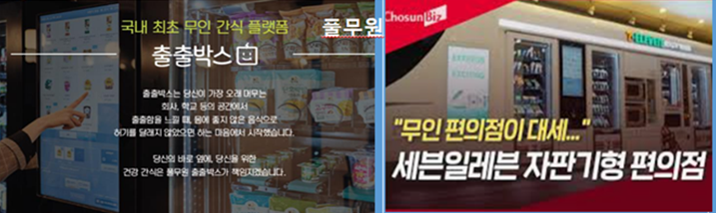
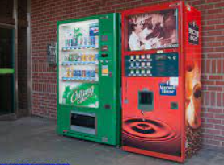
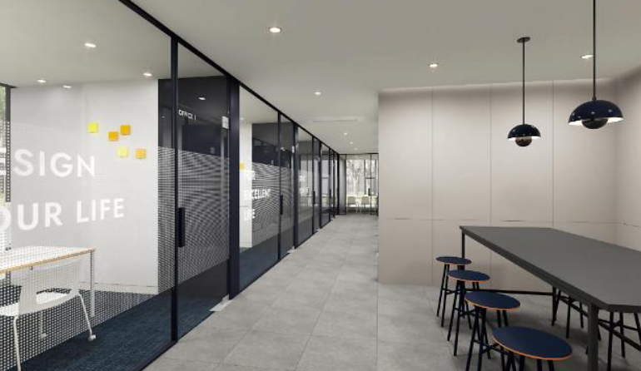
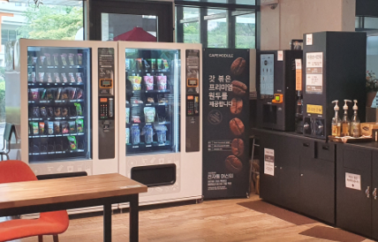
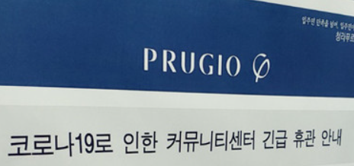


제공 2
스마트 자판기
◈ 자판기에 대한 기존의 상식을 깨다 ! 자판기의 무한변신
▶터치스크린(패드), 핸드폰으로 이용하는 스마트 자판기
▶
▼
커뮤니티 운영의
3대 관점
√ 상생프로젝트 –스마트 자판기는
단독 상품으로도 제공 가능
→ 아파트(입대)에 장소 임대료 매월
납부(협의)
※ 택배 집하(공동배송) 도 위와 같음
코로나 19 19
비대면
운영비용
무인 카페 컨셉 - 스마트 자판기(김포 P 아파트)

Slide 13
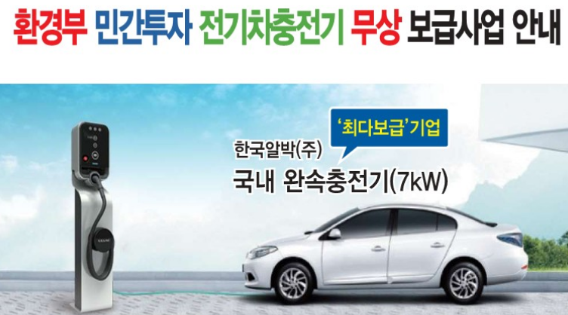
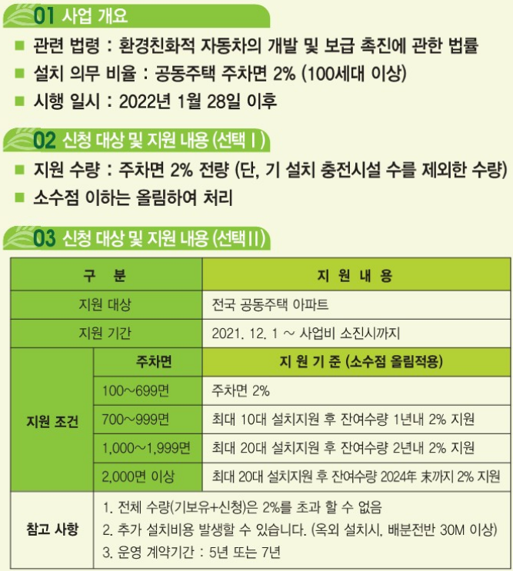
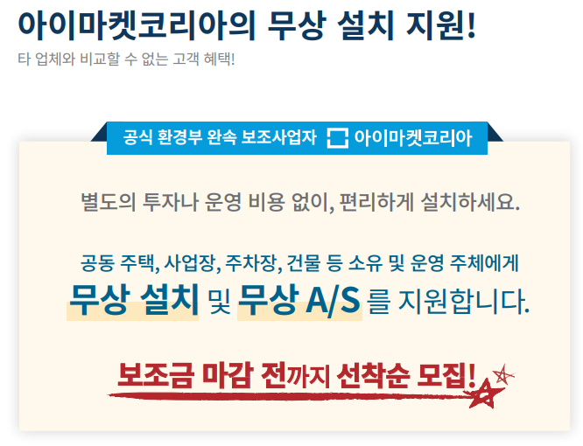
제공 3
전기자동차 충전기
①
한국 알박㈜
②
※ 셀파고는 한국알박과 아이마켓코리아의 공식 에이전시로 동일한 조건으로 공급 + 특전(셀파고 솔루션 무료 사용)

Slide 14










hr.kim@sherpago.co.kr
1899-0495
상담 대표전화
셀파고
사이트
CONTACT
US
01
www.sherpago.co.kr/board/notice
http://widebr.co.kr/charge/
자료실 참고
Thank you !

